Slide 1
Урок окружающего
мира в 1 классе
Тема: «Раньше и позже».

Slide 2
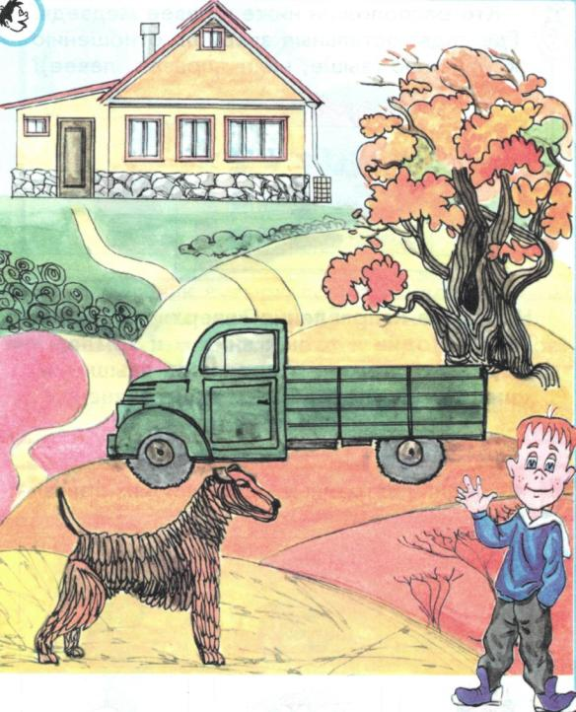

Slide 3
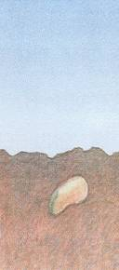
Семя

Slide 4
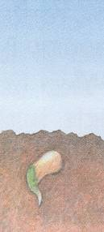
Проросток с корешком

Slide 5
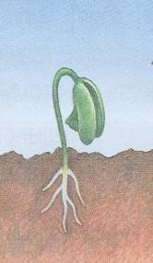
Зелёный росток
с листочками

Slide 6
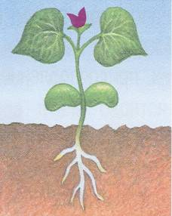
Взрослое растение
с цветами

Slide 7
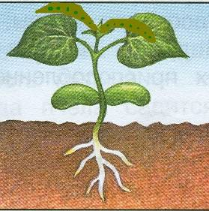
Взрослое растение
с плодами и семенами

